Slide 1
С

Slide 2
Озорник-человек, который озорничает
Озорство - шалость, баловство.

Slide 3
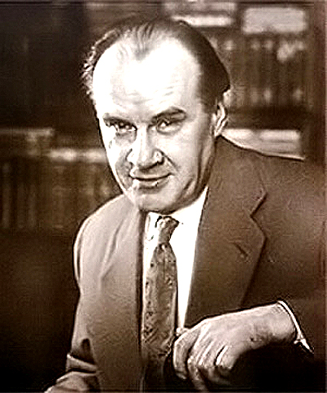
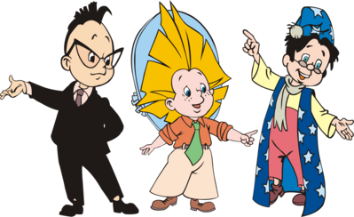
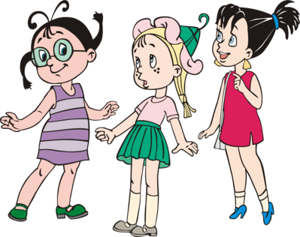
Николай Николаевич Носов

Slide 6
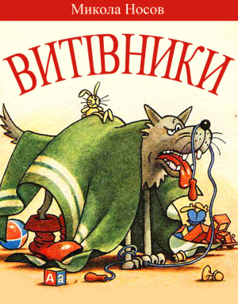
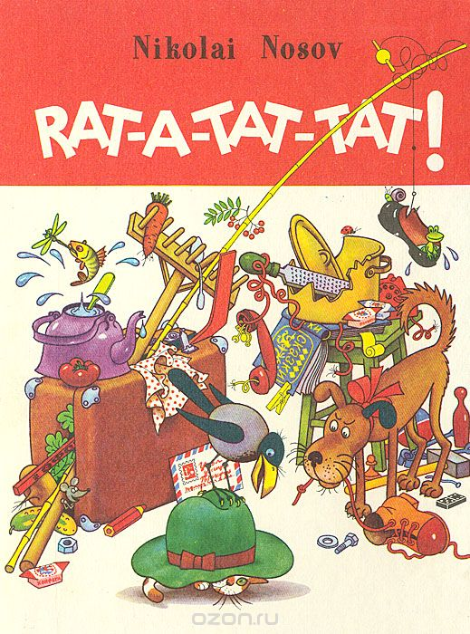
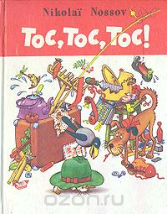

Slide 7
ЛЕДОК-ОК + ЕНОТ-ОТ + КОНЕЦ –КОН = ?

Slide 8
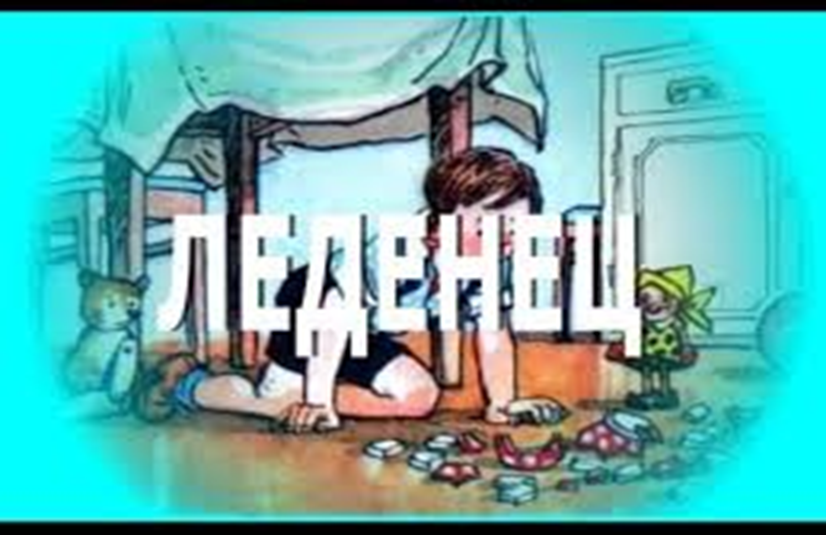

Slide 19
Берегите зрение!

Slide 20
* Мне было легко…
* У меня вызвало затруднение…

Slide 21
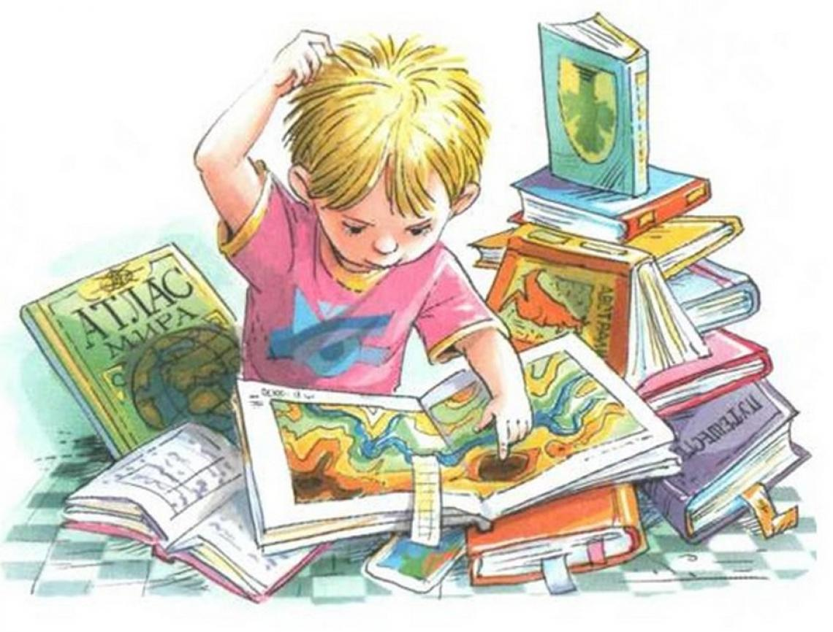
Домашнее задание:
Используя иллюстрацию учебника с.77 пересказать эпизод

